Slide 1

Semi & AIOT Coding 智慧物聯- Scratch Fun
一
以Scrath 聯結 γabboni 介紹與操作
Date: 2021/10/13
Speaker: 游天維

Slide 2
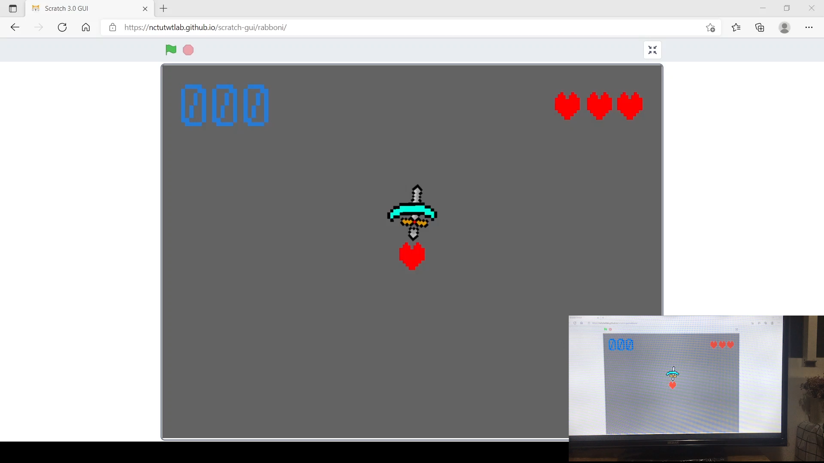
Demo Video
Scratch
利用Scratch和Rabboni
-Dungeon
Dungeon
S
Rabboni
報告人：游天維
光電所

Slide 3

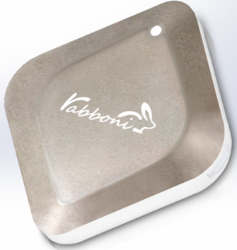
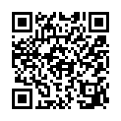
Contents
γabboni-介紹
γabboni-感測參數介紹
γabboni-操作功能介紹
γabboni-配件介紹
γabboni-軸向定義
γabboni Scratch 連線
γabboni －Scratch UI介紹
γabboni-USB連線
γabboni-藍芽BLE 連線
γabboni-Scratch連線
γabboni-Scratch 範例程式
APPENDIX
γabboni-其他應用
https://12u10.lab.nycu.edu.tw/
下載連結：https://reurl.cc/q1nAr3
文文盃報名:

Slide 4
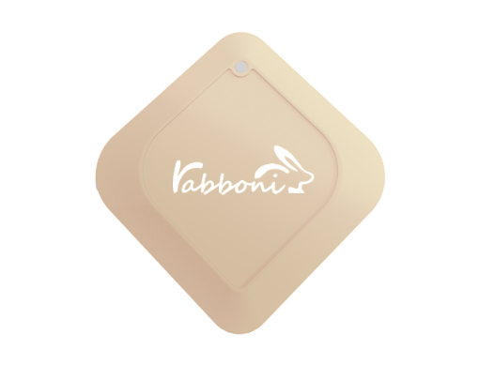
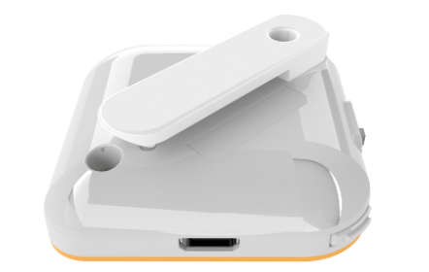
γabboni-介紹
LED指示燈
右側功能鍵
背夾
左側功能鍵
γabboni內建六軸重力感測器 (IMU: Initial Measurement Unit)、BLE藍芽傳輸及運算元件
可即時傳輸感測讀值並提供取樣頻率及動態範圍之多樣選擇
配有LED燈，指示rabboni運作狀態及電量顯示。
γabboni 提供Android感測訊號擷取 APP及各式程式教育應用 API
Scratch, Python, Unity, Java, App Inventor
專為 AIoT 程式教育、APP開發、AI 智慧感測互聯或各種智慧化應用之動作偵測相關研究開發使用。

Slide 5
γabboni-感測參數介紹
Gyro Full Scale Range | Gyro Sensitivity | Accel Full Scale Range
(°/sec) | (LSB/°/sec) | (g)
±250 ±500 ±1000 ±2000 | 65.5 32.8 16.4 8.2 | ±2 ±4 ±8 ±16
電池容量 充電方式 | 120mAh 鋰離子充電電池 USB mini 充電
無線傳輸 | Bluetooth 4.0 BLE
充電時間 | 30分鐘
待機時間 | 5天 (電源開關鍵OFF)
連續使用時間 | 8 小時
支援作業系統 | 藍芽：Android USB：系統Windows 7以上
為了提高可靠性，還可以為每個軸配備更多的傳感器。一般而言IMU要安裝在被測物體的重心上。

Slide 6
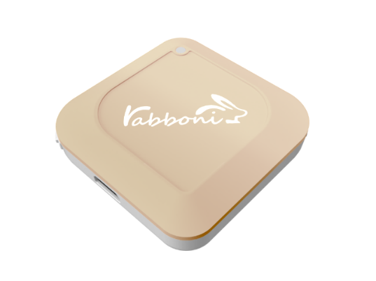
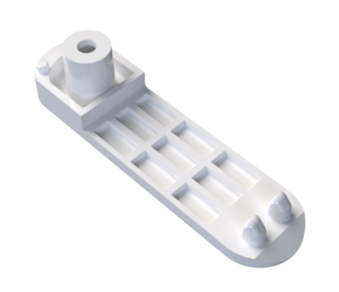

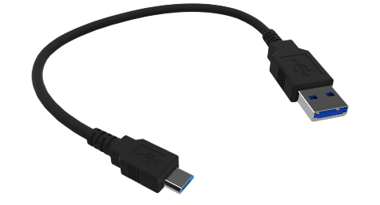
γabboni-配件介紹
魔鬼氈手腕帶 ，寬2公分、長27.5公分
γabboni背夾(拆卸須將螺絲工具)
提供使用者跑步或行進間γabboni主體
與鞋面穩固結合，確保動作的正確偵測。
γabboni本體 (正面)
USB轉接線一條
提供使用者跑步或行進間
γabboni主體與鞋面穩固
結合，確保動作的正確偵測。
γabboni本體 (背面)
USB Type A轉接 USB mini線，
可提供傳輸數據以及充電功能。

Slide 7
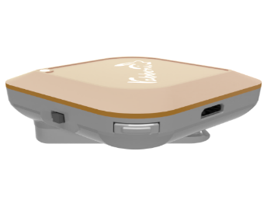




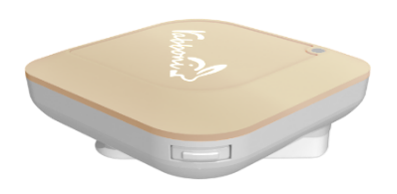
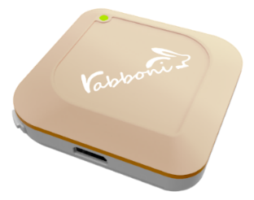



γabboni-操作功能介紹
電源開關鍵 | 單刀開關 | On/off 標示
左側功能鍵 | (短按1秒) | 計數紀錄開始與結束(LED紅燈)
右側功能鍵 | (短按1秒) | 藍芽廣播開啟，與藍芽裝置配對(LED綠燈)
 | (長按5秒) | 電量顯示
LED電量指示燈號 | (紅) | 錄影指示燈、電量小於30%
 | (橘) | 關機指示燈、電量小於70%
 | (綠) | 配對指示燈、電量大於70%
LED指示燈
電源開關鍵
USB mini 接口
右側功能鍵
左側功能鍵
左側功能鍵
[綠燈閃爍]藍芽廣播中
[紅燈閃爍]計數記錄中
[長按右鍵5秒]可以確認電量狀態
電量大於70%
電量介於70% 到30%
電量小於30%

Slide 8
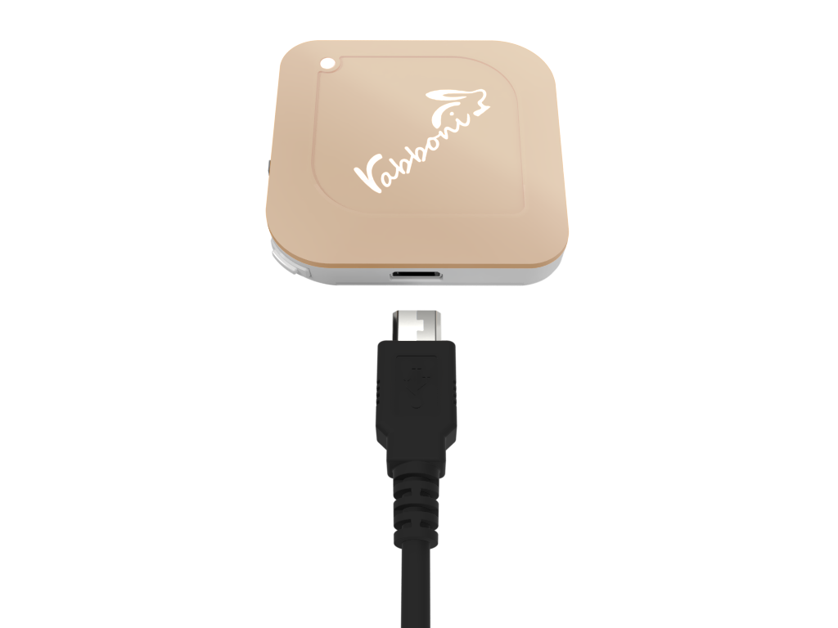
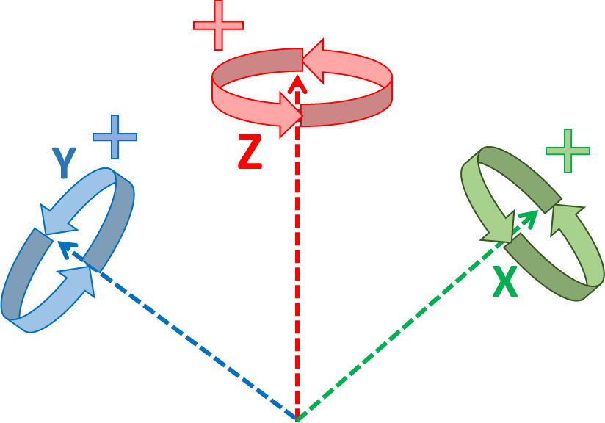
γabboni-軸向定義
直線軸：X/Y/Z加速度 (Acceleration)
環狀軸：X/Y/Z 角速度 (Gyro)

Slide 9
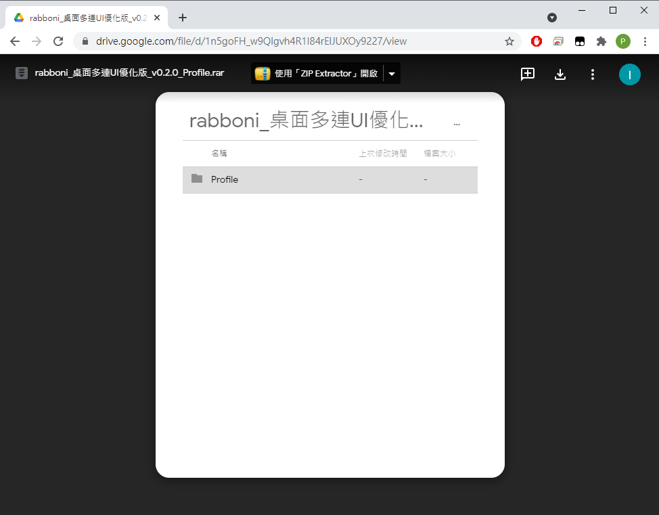
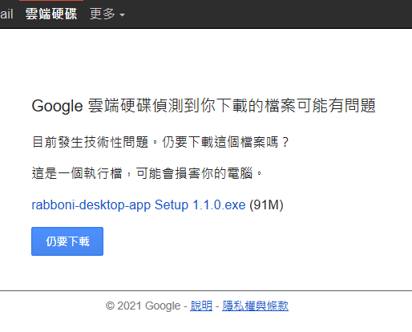
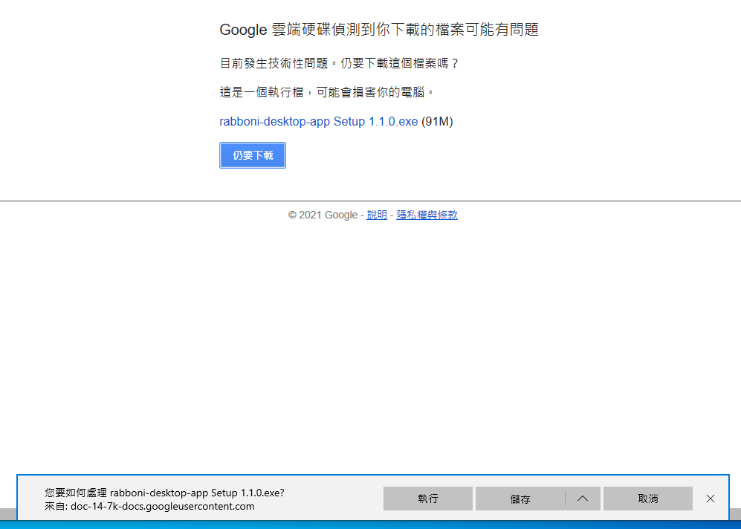
Scratch桌面版多連程式下載
1. 進入連結：
https://reurl.cc/Mk0RML
2. 如果出現警告，選擇”仍要下載”
3. 選擇”儲存”
1
下載並解壓縮檔案
2
選擇仍要下載
3
2. 如果出現警告，選擇”仍要下載”

Slide 10
Scratch桌面板多連使用說明-USB連線

Slide 11


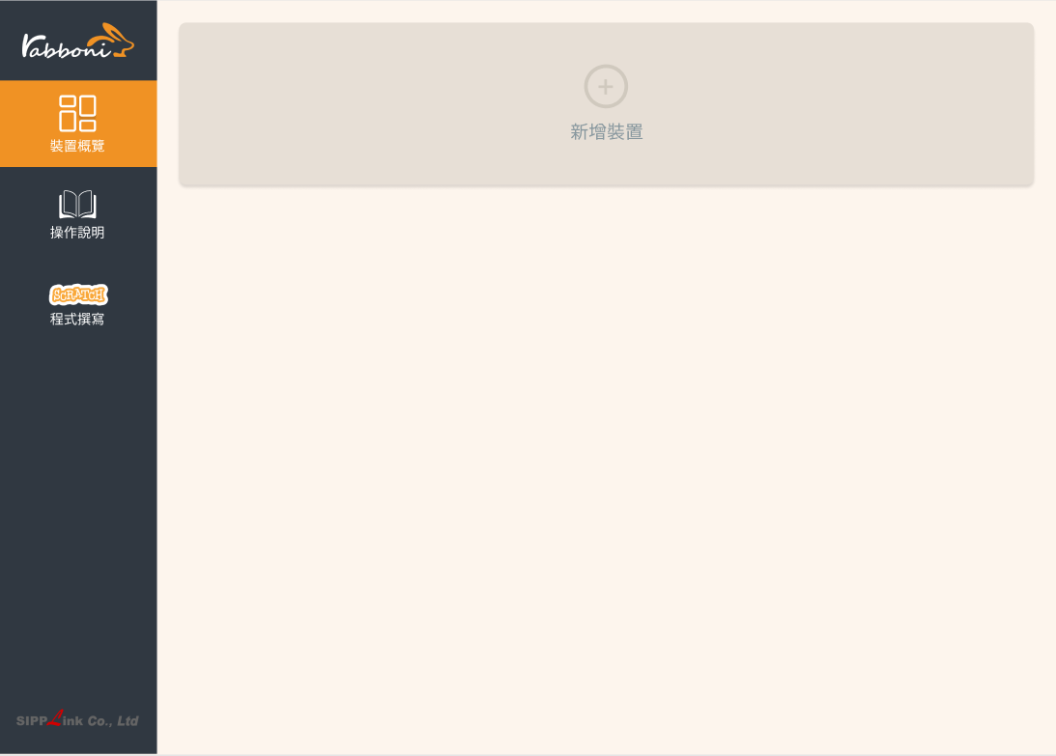
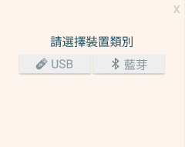
Scratch桌面板多連使用說明-USB連線
1. 解壓縮後，打開資料夾，點擊應用程式開啟
2.應用程式開啟後.
3.點擊新增裝置
4.出現選擇連線方式視窗，可以選擇USB或藍芽連線
注意!!!USB最多只能連線一個rabboni，藍芽最多同時4個裝置

Slide 12

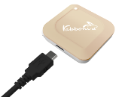
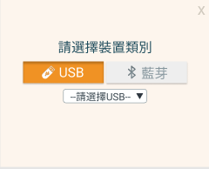
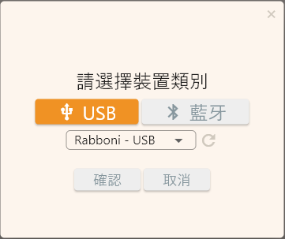

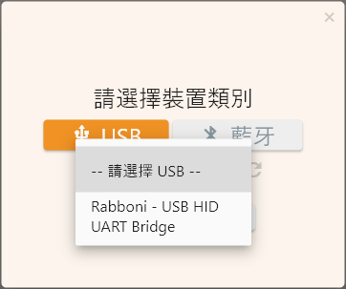
Scratch桌面板多連使用說明-USB連線
5.連結USB與電腦
7.選擇裝置
9.選擇 「確認」
接到電腦USB
6.點擊USB的選項
8.選擇 Rabboni – USB HID UART Bridge

Slide 13
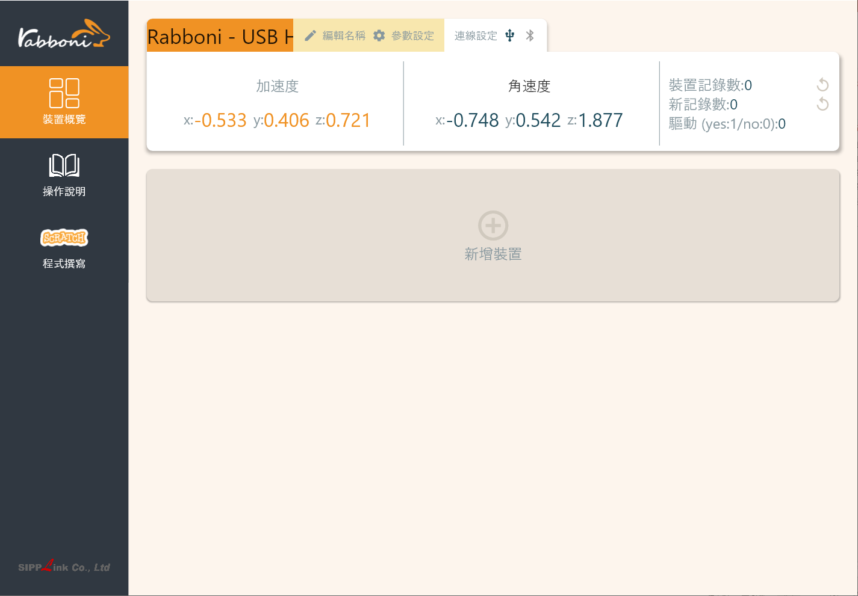
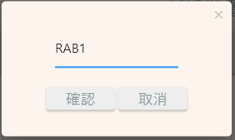
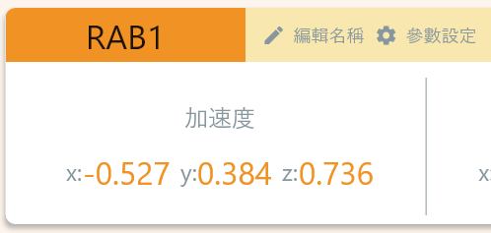
Scratch桌面板多連使用說明-USB連線
10.數字跳動代表連線成功
11.可以編輯裝置在電腦上的名稱，會對應到Scartch裡
12.按下「確認」後，名稱改變

Slide 14
Scratch桌面板多連使用說明-藍芽連線

Slide 15
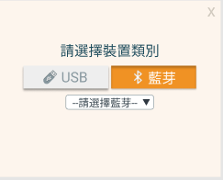
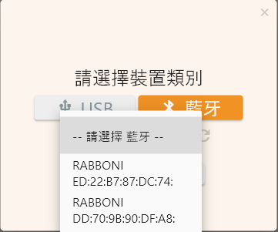
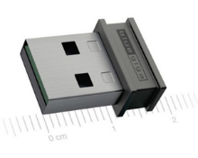

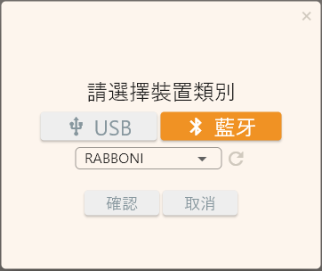


Scratch桌面板多連使用說明-藍芽連線
1.連結藍芽dongle與電腦(若電腦沒有藍芽)，筆電有藍芽功能的，請確認藍芽在4.0以上5.1以下。
3.點擊「藍芽」的選項
5.選擇欲連結rabboni裝置的MAC碼
2.短按右鍵1秒，開始藍芽連線，綠燈會閃爍直到配對成功。若無配對到手機，會自動於30秒後停止廣播。
MAC碼在rabboni的本體背面
4.選擇裝置
6.選擇 「確認」
藍芽連線手機成功後，綠燈每10秒閃爍一次

Slide 16
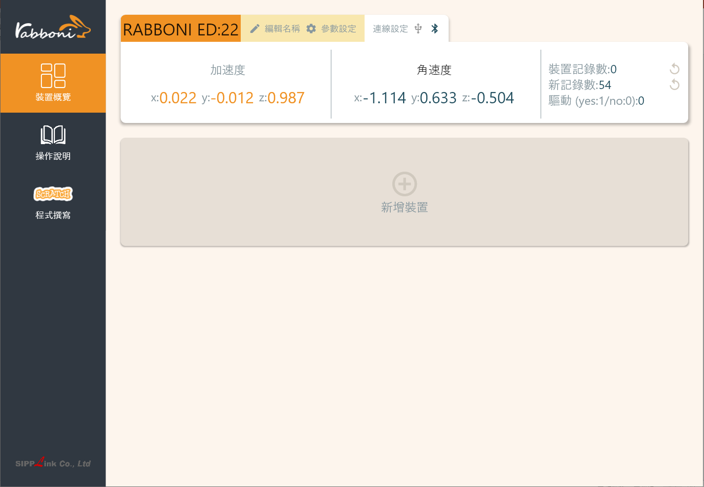
Scratch桌面板多連使用說明-藍芽連線
7.數字跳動代表連線成功
8.可以編輯裝置在電腦上的名稱，會對應到Scartch裡
9.按下「確認」後，名稱改變

Slide 17
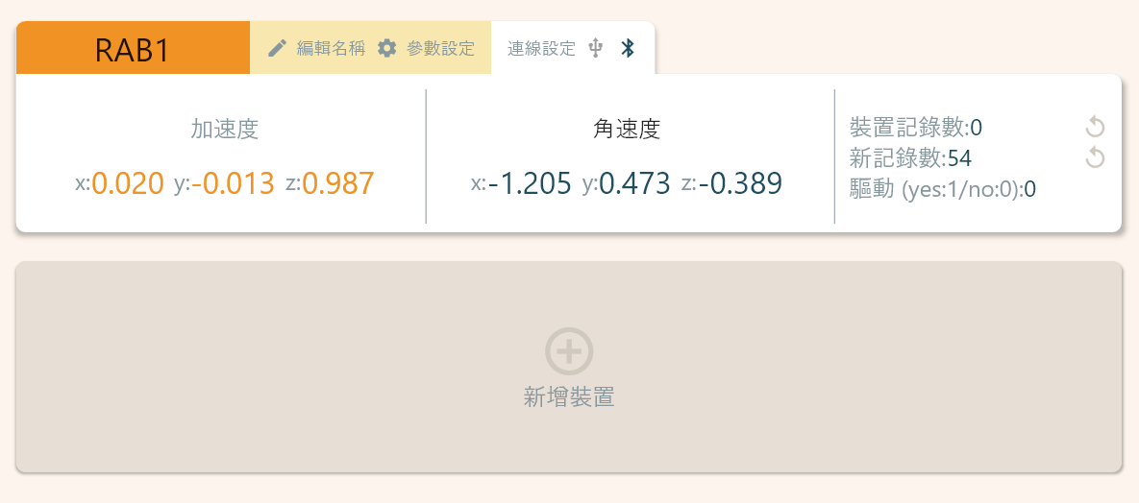
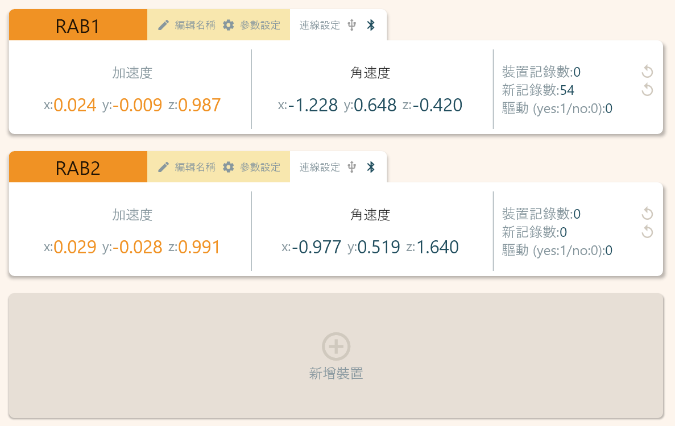
Scratch桌面板多連使用說明-藍芽連線
10.新增其他裝置
3.點擊新增第二個、第三個裝置

Slide 18
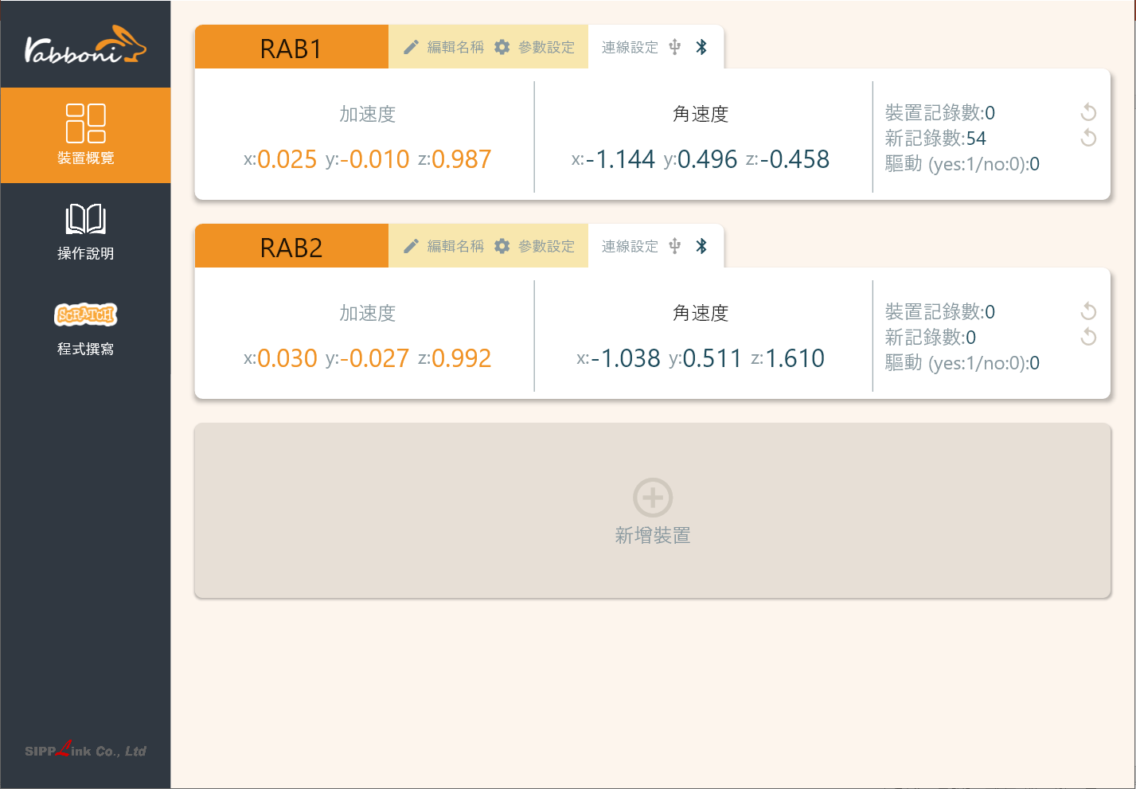

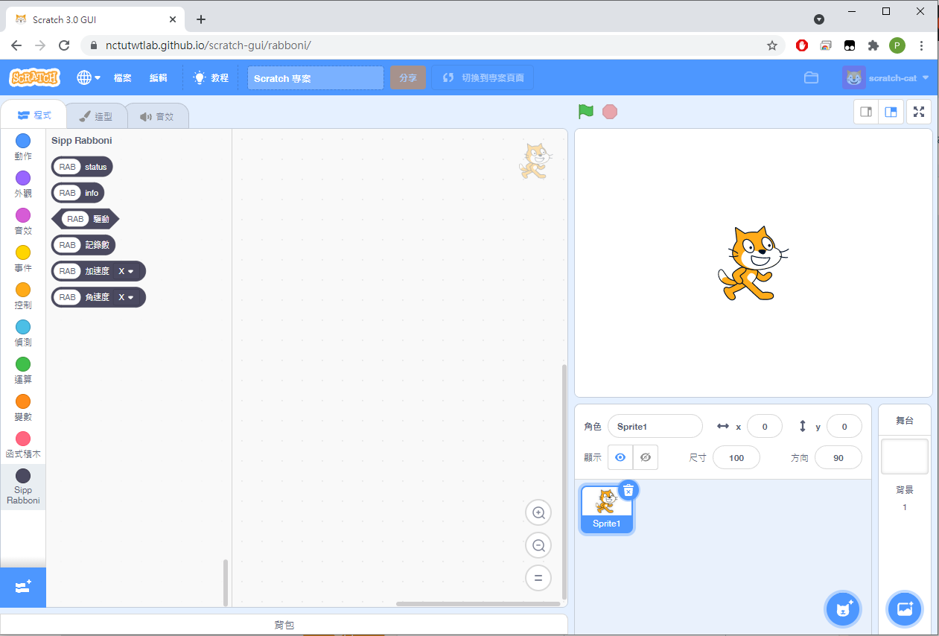
Scratch桌面板多連使用說明-藍芽連線
1.點擊左邊Scratch的ICON
2.點擊Scratch的ICON，跳轉到瀏覽器
https://nctutwtlab.github.io/scratch-gui/rabboni/

Slide 19

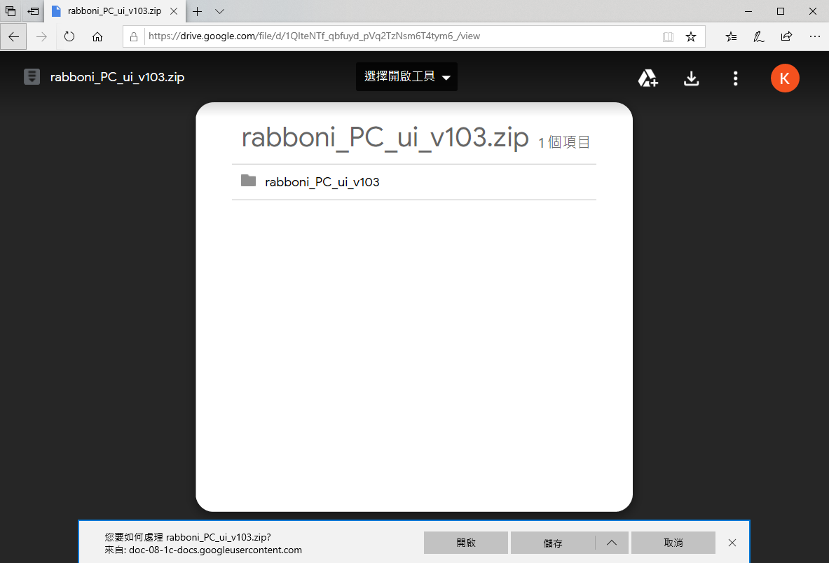

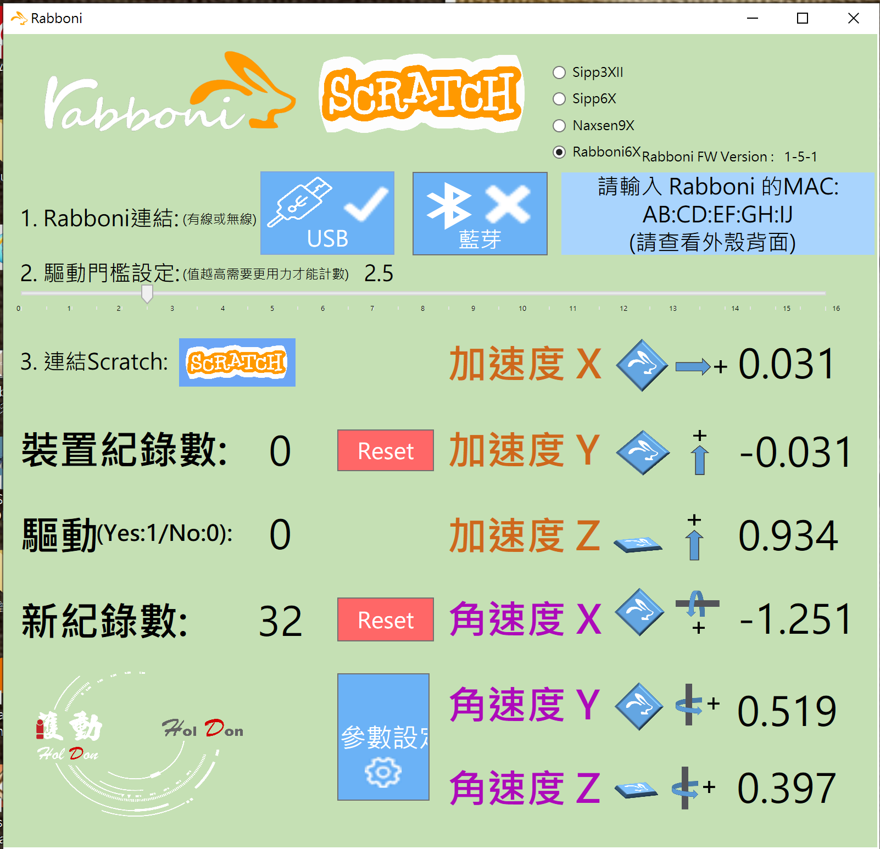
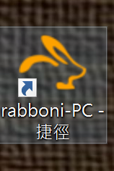
γabboni PC USB (Single) 連線
rabboni_pc_UI下載/解壓縮資料夾(rabboni_PC_ui)：
2. 解壓縮檔中找到/建立捷徑
3. 執行
https://reurl.cc/QprO60
1
2
下載並解壓縮檔案

Slide 20
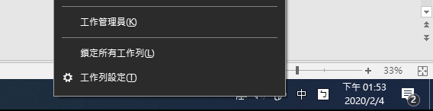
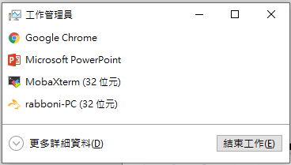
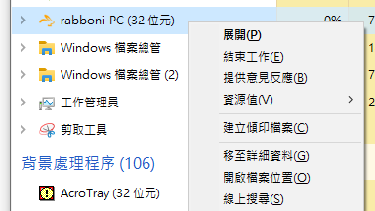
如果γabboni PC UI 連線程式無法開啟
執行工作管理員 (在工作列上按右鍵或同時按下Ctrl+Alt+Del，選擇”工作管理員”)
點擊「更多詳細資訊」
找到仍在背景執行的rabboni程式
點擊右鍵選擇「結束工作」
點擊滑鼠右鍵

Slide 21


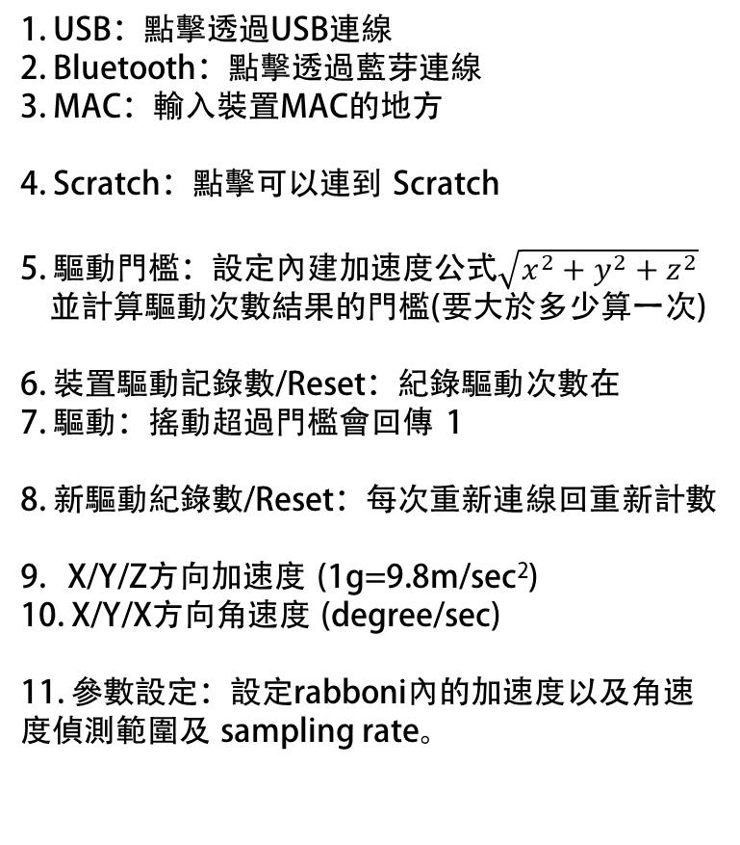
γabboni －PC UI介紹
1. USB：點擊透過USB連線
2. Bluetooth：點擊透過藍芽連線
3. MAC：輸入裝置MAC的地方
4. Scratch：點擊可以連到 Scratch
5. 驅動門檻：設定內建加速度公式$\sqrt{x^{2}+y^{2}+z^{2}}$
並計算驅動次數結果的門檻(要大於多少算一次)
6. 裝置驅動記錄數/Reset：紀錄驅動次數在
7. 驅動：搖動超過門檻會回傳 1
8. 新驅動紀錄數/Reset：每次重新連線回重新計數
9. X/Y/Z方向加速度 (1g=9.8m/sec²)
10. X/Y/X方向角速度 (degree/sec)
11. 參數設定：設定rabboni內的加速度以及角速度偵測範圍及 sampling rate。
1
2
3
4
5
9
6
7
8

Slide 22
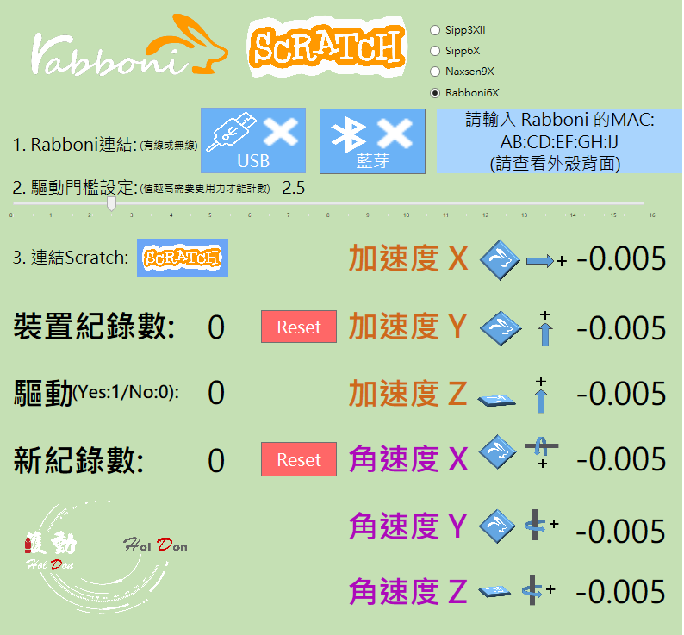


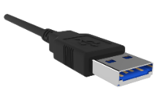
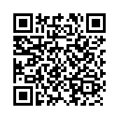
γabboni-USB連線
1.打開Scratch UI
2.連結USB
3.點擊USB連結按鈕
即可開始與電腦連線傳輸數據。
接到電腦USB
數字開始變動就是成功連線，變動數值就是三軸的加速度以及三軸的角速度。如果有問題的話就把檔案關起來重開。跳動值為量測值（含雜訊值），因此 Sensor 靜置仍會有跳動值。.
Resource

Slide 23
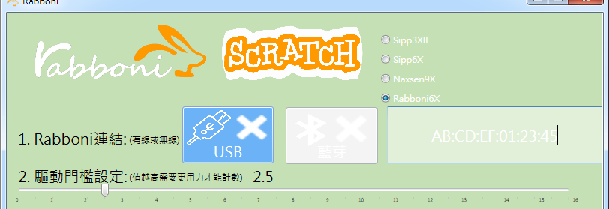
γabboni-藍芽BLE連線
1. 若電腦有開啟BLE 藍芽連線功能，會轉成藍色按鈕。(一般電腦筆電配備藍芽但不配備BLE 須加裝 BLE Dongle.）
2. 請輸入貼在盒子/裝置背後的
MAC ID：AA:BB:CC:DD:EE:FF)
3.點擊藍芽連線按鈕。
1
開啟BLE 藍芽連線
2
數字開始變動就是成功連線，變動數值就是三軸的加速度以及三軸的角速度。如果有問題的話就把檔案關起來重開。跳動值為量測值（含雜訊值），因此 Sensor 靜置仍會有跳動值。.
3
Resource

Slide 24
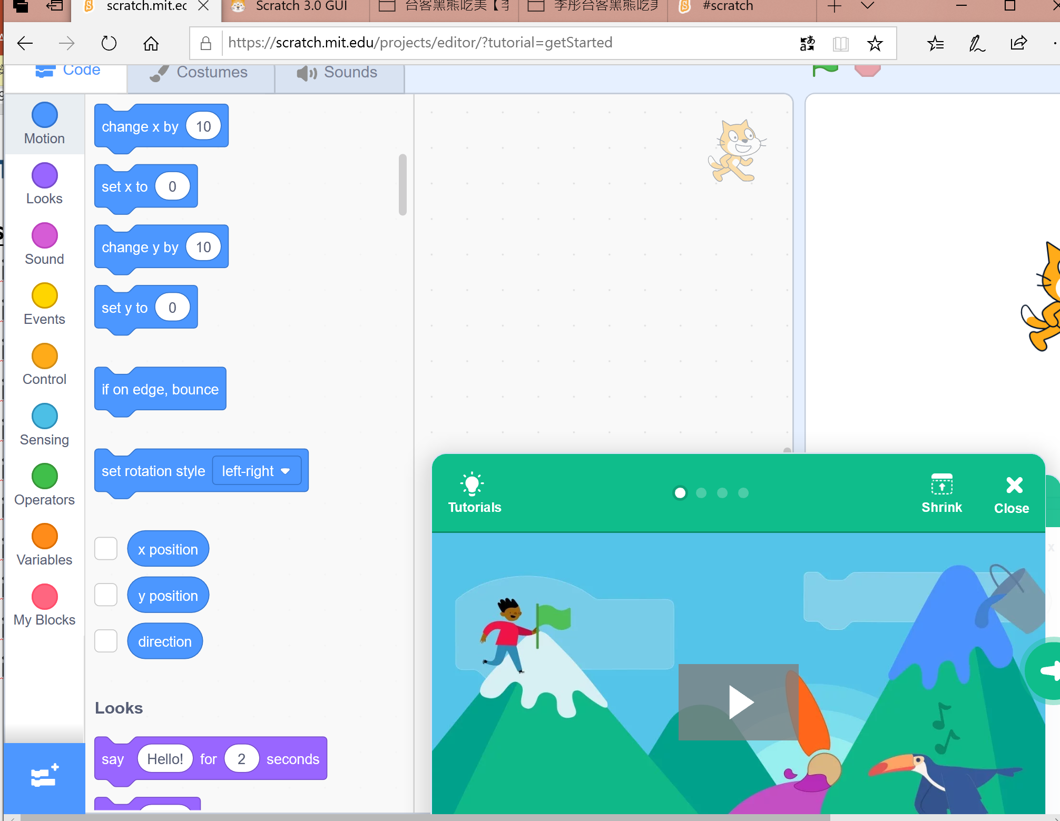
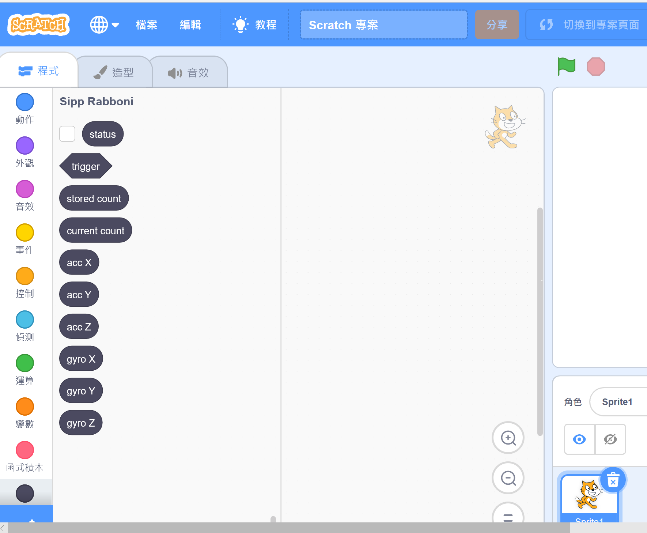
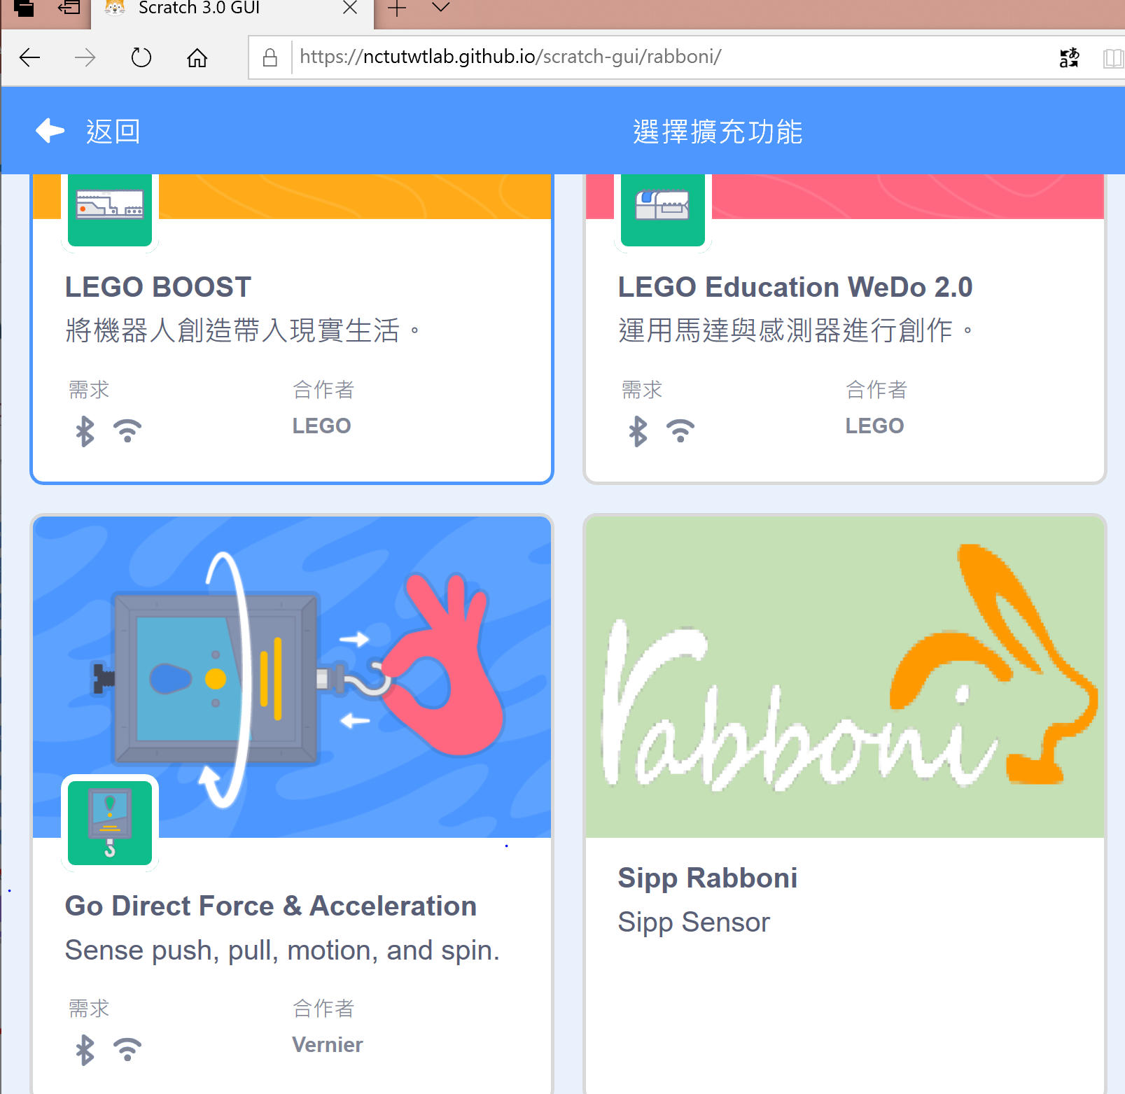
https://nctutwtlab.github.io/scratch-gui/rabboni/

Slide 25
Scratch
利用Scratch和Rabboni
-Dungeon
Dungeon
S
Rabboni
報告人：游天維
光電所

Slide 26

目錄 / CONTENTS
  發想
  遊戲簡介
  遊戲影片
  程式介紹

Slide 27
01
發想

Slide 28

  製作原因
本遊戲發想於「Undertale」，從躲閃類型的彈幕遊戲，改為用劍與盾牌攻擊或抵擋，透過Rabboni與重力的配合，達到偵測方向的功能
Undertale遊戲主畫面
圖片來源：https://undertale.fandom.com/zh/wiki/Undertale

Slide 29
02
遊戲簡介

Slide 30
01
  遊戲玩法簡介
Rabboni的正面即為盾牌或劍的方向，玩家透過轉動Rabboni的方向來抵擋弓箭或攻擊怪物。

Slide 31
03
遊戲影片

Slide 32
  遊戲影片
08

Slide 33
04
程式介紹

Slide 34
  程式介紹
遊戲開始
製造怪物與箭的分身
否
朝玩家移動
否
是否碰到玩家
生命值是否為零
怪物與箭是否碰到盾牌與劍
否
是
是
是
玩家減少生命值
遊戲結束
刪除分身

Slide 35

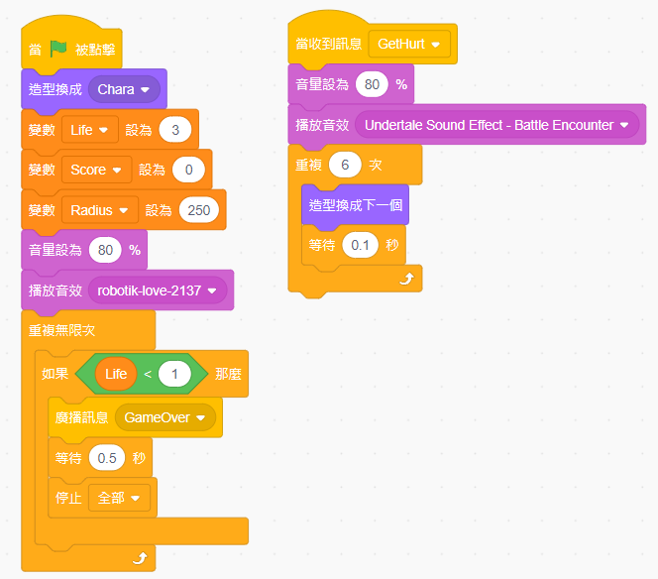
  主角-程式碼
3

Slide 36

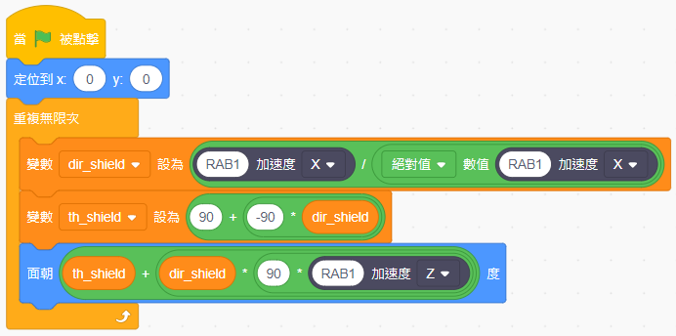
  盾牌-程式碼
3

Slide 37
Acc_x
Acc_z
+1
-1
+1
-1

Slide 38


  劍-程式碼
3
0
180

Slide 39



  箭矢-程式碼
3
3

Slide 40



  怪物-程式碼
3
3

Slide 41


  計分-程式碼
3

Slide 42


  生命值-程式碼
3

Slide 43


  遊戲結束-程式碼
3

Slide 44

重力設定
重力加速度
起始速度
碰到地板的反應

Slide 45


水平移動設定

Slide 46
Scratch
Scratch
Dungeon
感謝聆聽!
S
Rabboni
Rabboni

Slide 47









γabboni-其他應用
APPENDIX
1. Python (系統支援 Windows, MacOS, Ubuntu)
2. Scratch 3.0 (系統支援 windows, MacOS)
3. Android APP以及iOS APP
(App Store 或Play store 搜尋 rabboni )
4. API for Raspberry Pi
5. APPINVENTOR 2.0
6. API for Unity

Slide 48



γabboni vs. APP inventor for APP Development
http://iot.appinventor.mit.edu/#/bluetoothle/bluetoothleintro

Slide 49




Unity APPs

Slide 50













γabboni sensing data collection APP @ Android
rabboni APP
藍芽連線
加速度

Slide 51




南港高中學生作品展
https://youtu.be/b8XSZO6kvbc
星際戰機
聖誕禮物
https://youtu.be/mWAisna1U7Q
https://youtu.be/0oRvezZ4ap4
翻滾吧!海星
子彈的冒險
https://youtu.be/NuMpi2LE0aY
https://youtu.be/pizErn00TlA
星際戰機
https://youtu.be/mWAisna1U7Q
聖誕禮物
https://youtu.be/0oRvezZ4ap4
翻滾吧!海星
https://youtu.be/NuMpi2LE0aY
子彈的冒險
https://youtu.be/pizErn00TlA

Slide 52








γabboni-Resources
USR12u10粉絲專頁
Resource
rabboni APP
Hol-don 平台
AI
WITH FUN !
IOT
Coding

